Slide 1
Возраст детей от 4 до 5 лет
Средняя группа

Slide 2
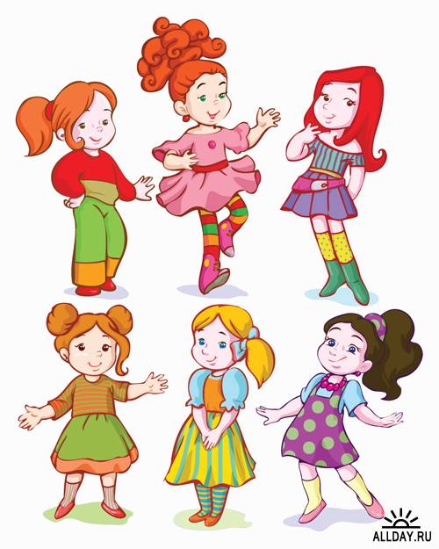
ДЕВИЗ ГРУППЫ
Терем, Терем, Теремок
Много деток в нем живет
В теремочке мы растем
Дружно весело живем
Место в Теремке найдется
Всем кто весел и смеется

Slide 3
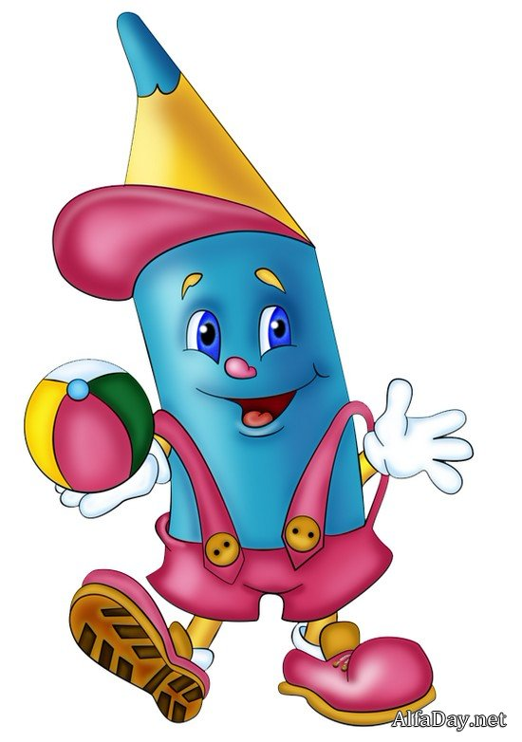
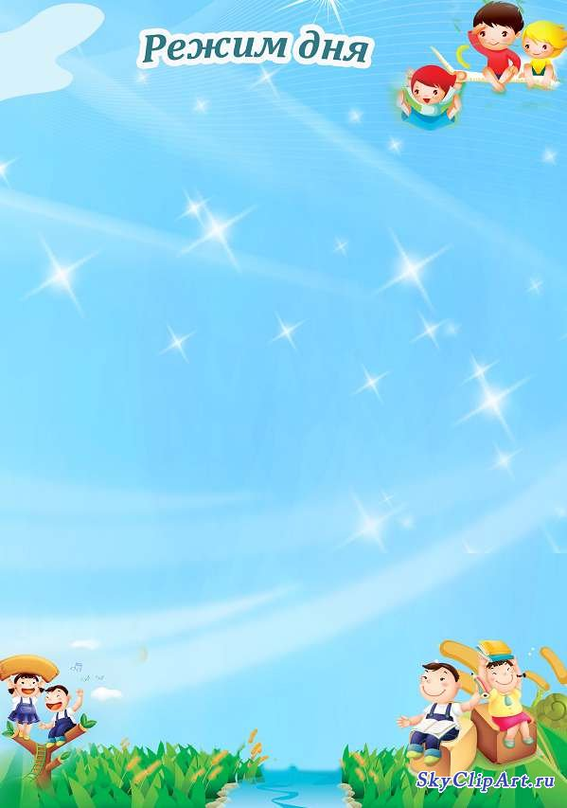
Прием, игры,утренняя гимнастика 7.00- 8.20
Подготовка к завтраку, завтрак 8.25- 8.55
Организованная образовательная
деятельность 9.10- 9.30
Подготовка к прогулке, прогулка 10.00-12.10
Возвращение с прогулки- 12.10-12 .30
Подготовка к обеду, обед 12.30-13.00
Подготовка ко сну, сон 13.00-15.00
Подъем
Закаливающие процедуры 15.00-15.20
Подготовка к полднику ,полдник 15.25-15.50
Самостоятельная деятельность 15.50-16.10
Чтение художественной лит-ры 16.15-16.30
Прогулка, уход домой 16.30-17.30

Slide 4
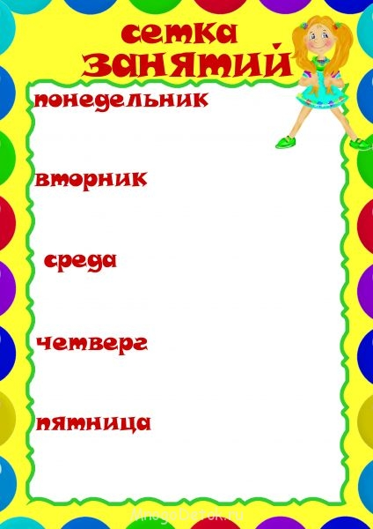
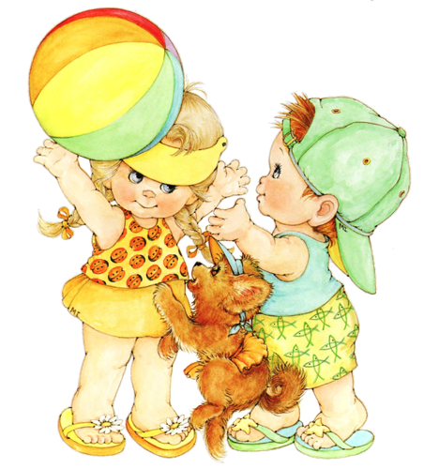
1.Рисование
2.Музыка
1
111фитььбюлр
1.Развитие речи
2.Физкультурное
1.1!....рорп7елорррррии
1.познание1.П
11.по1.1.1. по
1.Познание (ФЭМП)
2.Музыка
11.
1.ФЦКМ
2.Конструирование
1.Лепка\аппликация
2.Физкультурное

Slide 5
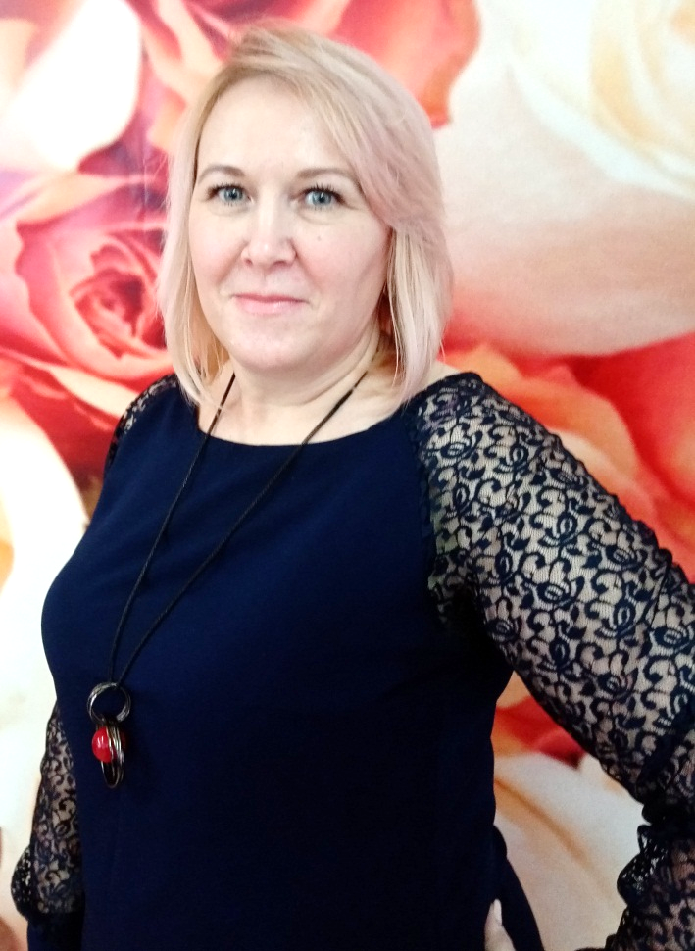
Швецова
Светлана Владимировна

Slide 6
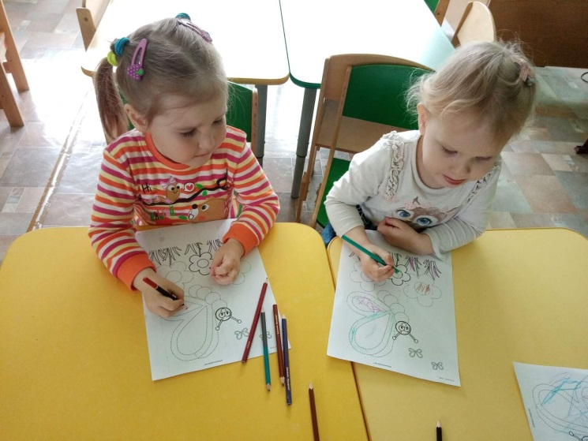
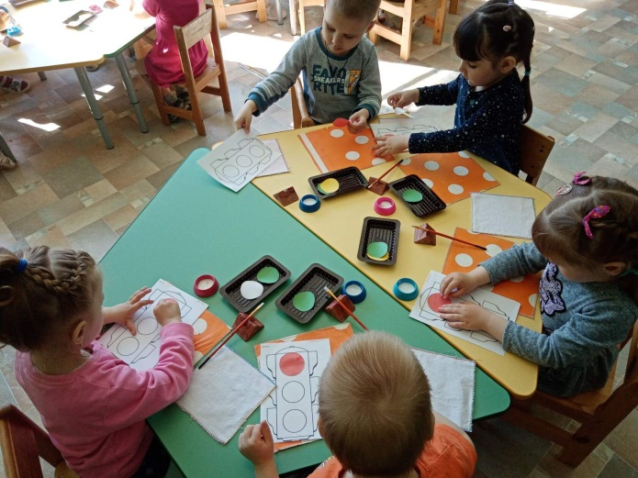
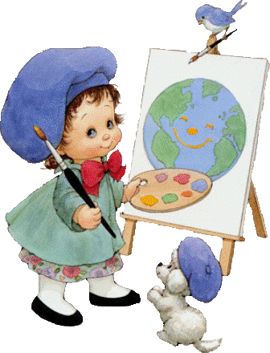
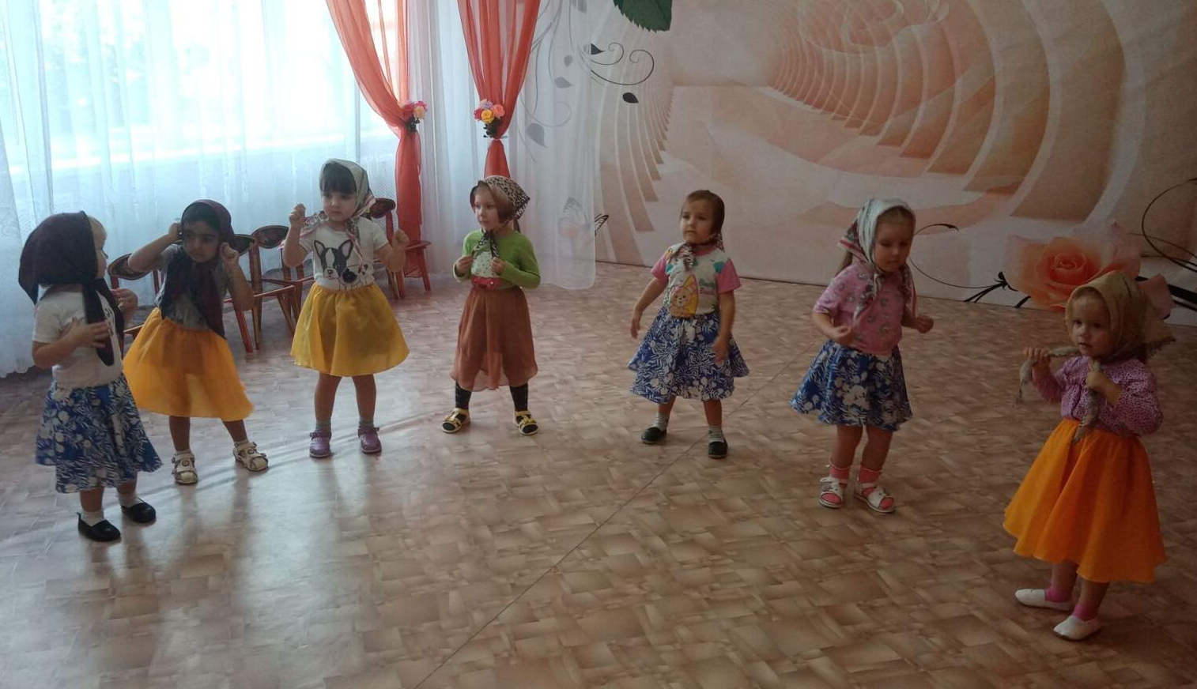
В теремочке мы живем
И умелыми растем
Клеем, лепим и рисуем
А как красиво мы танцуем

Slide 7
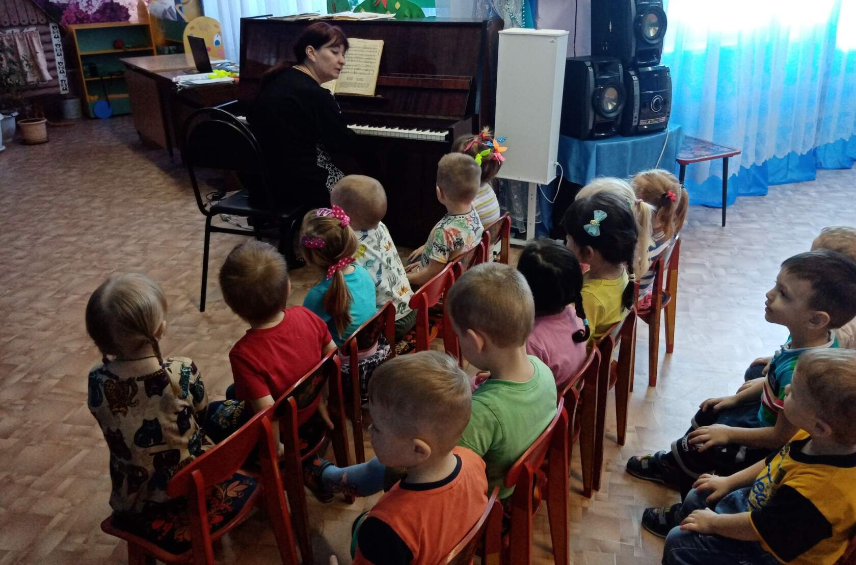
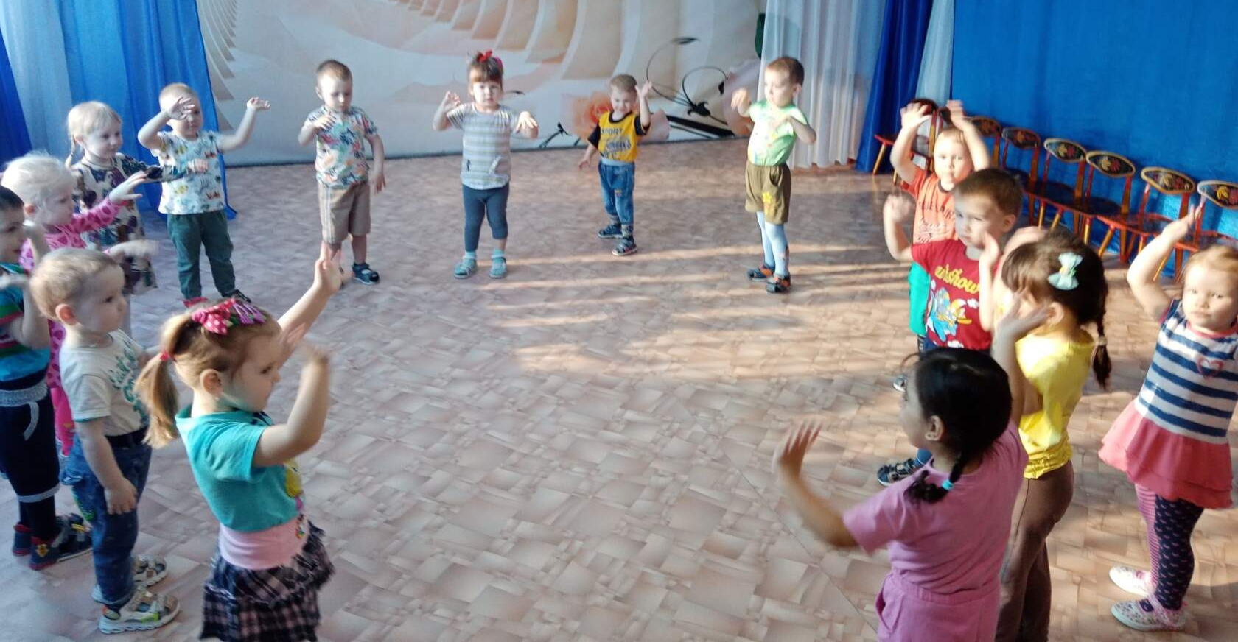
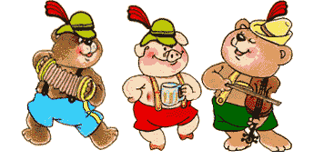
В теремочке мы живем
И танцуем и поем
Все друг друга уважаем
Никогда не обижаем

Slide 8
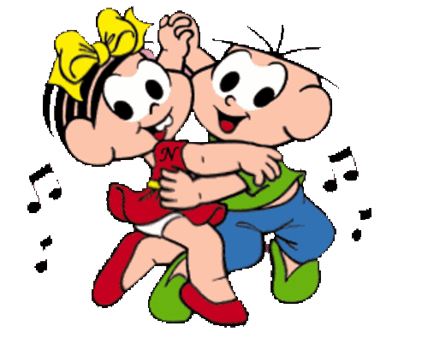
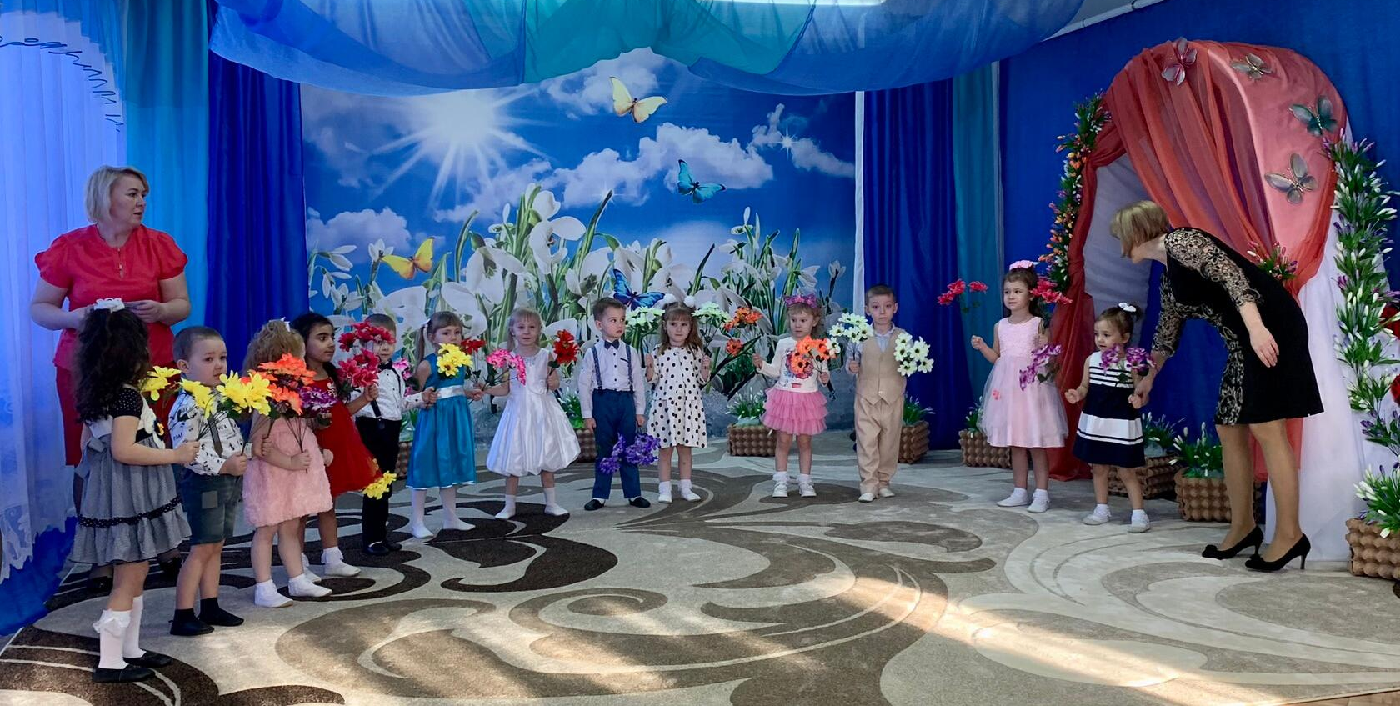
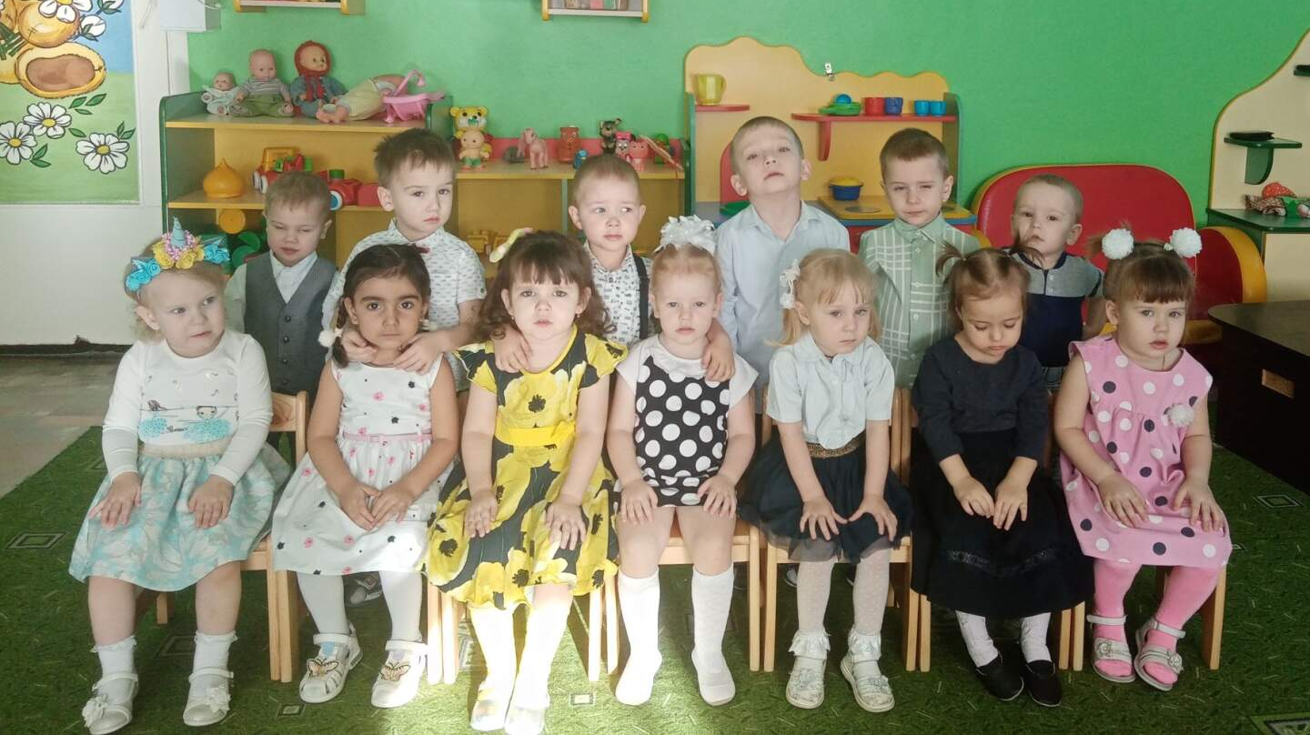
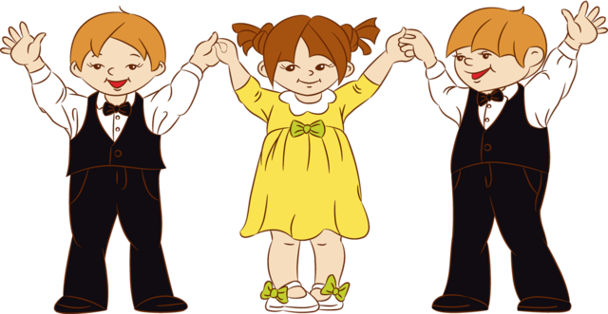
Мы на наше представленье
Пригласили целый зал
На концерте пели хором
Вместе с Машей - дирижером
Тра ля ля ля –тра та та
Не концерт , а красота

Slide 9
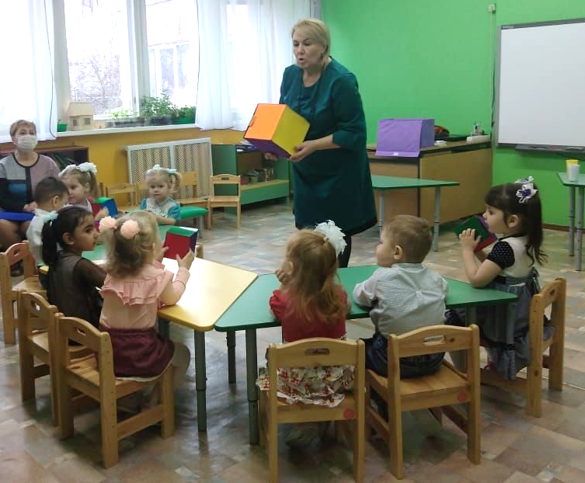
Учим спорить и решать, Соглашаться, возражать
В общем, к школе чтобы Были все готовы.

Slide 10
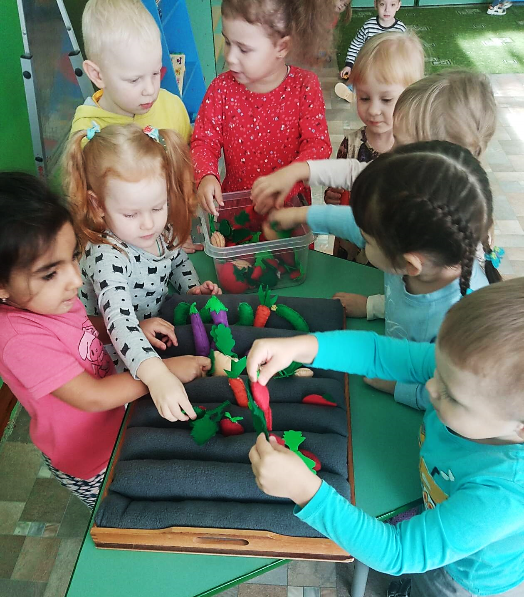
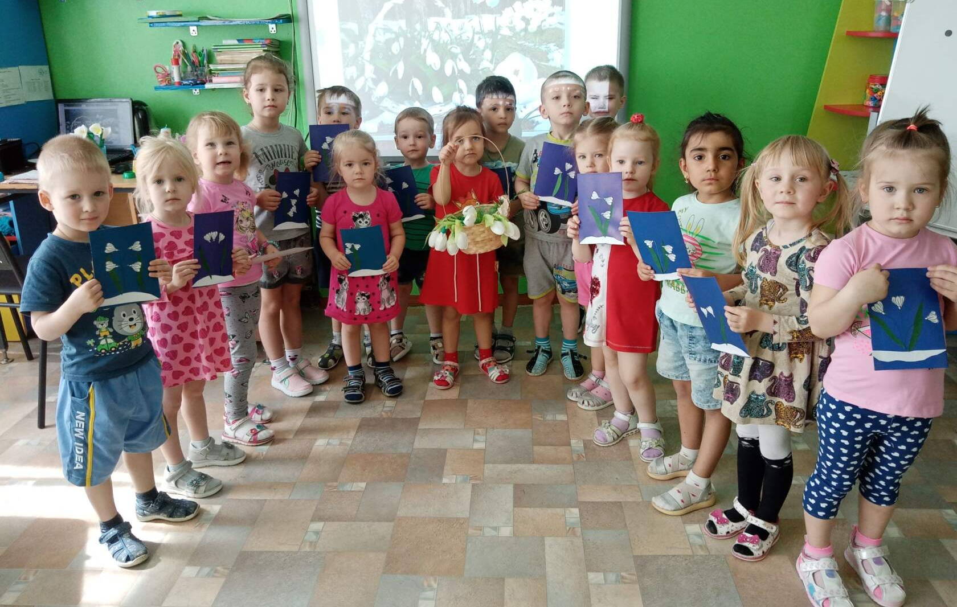
Нелегко быть педагогом,
Малышей учить.
Нужно здесь не столько строгим,
Сколько чутким быть.

Slide 11
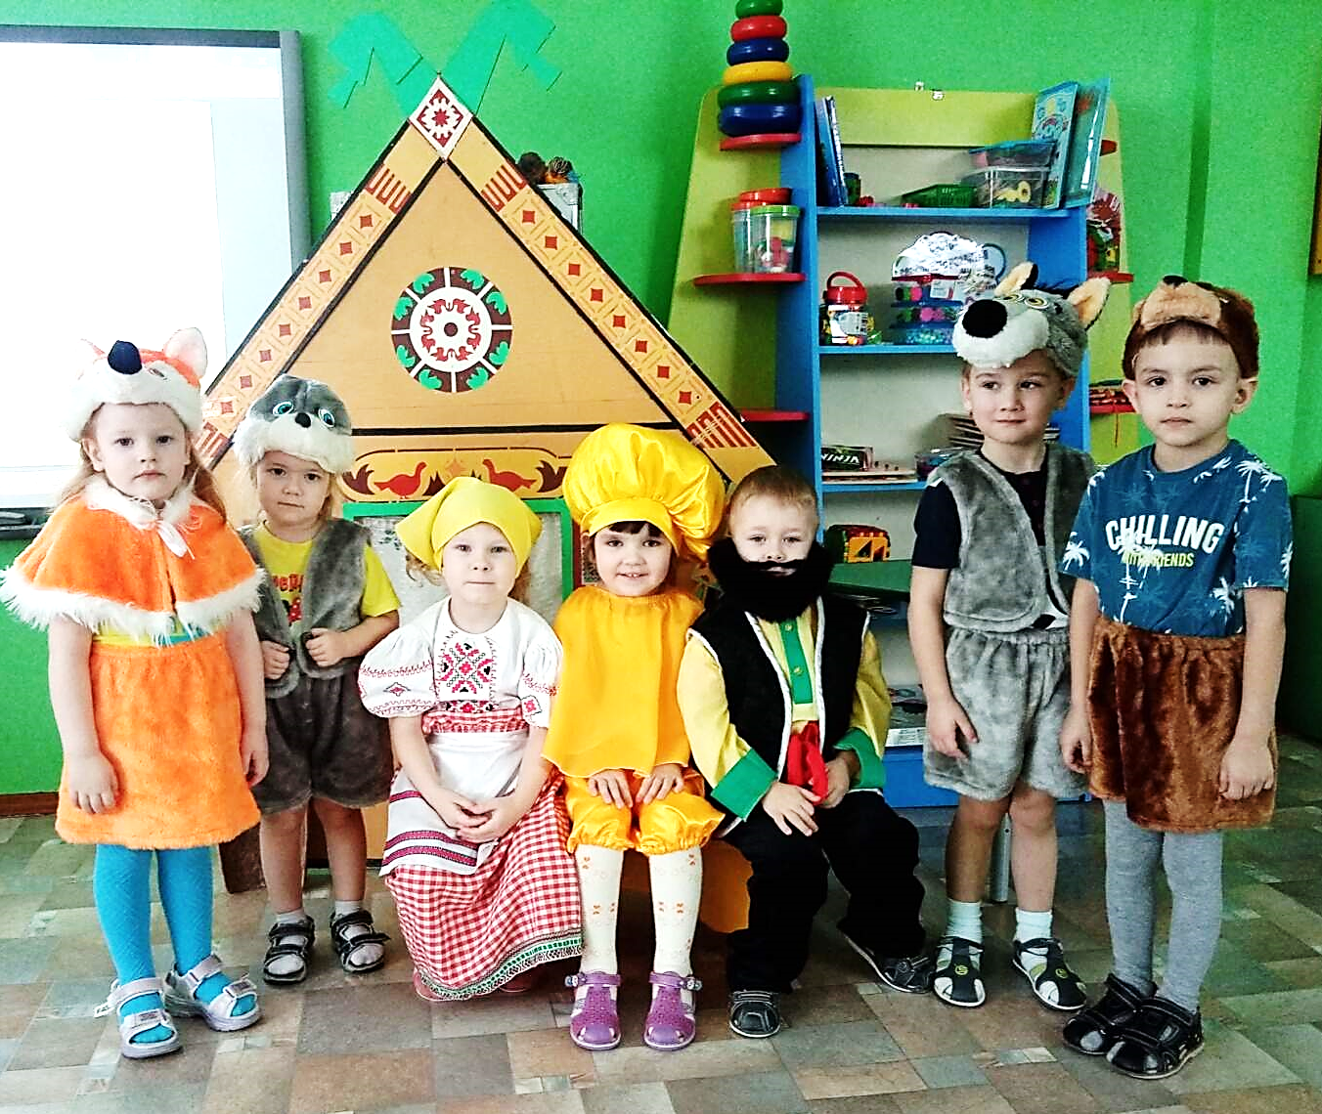
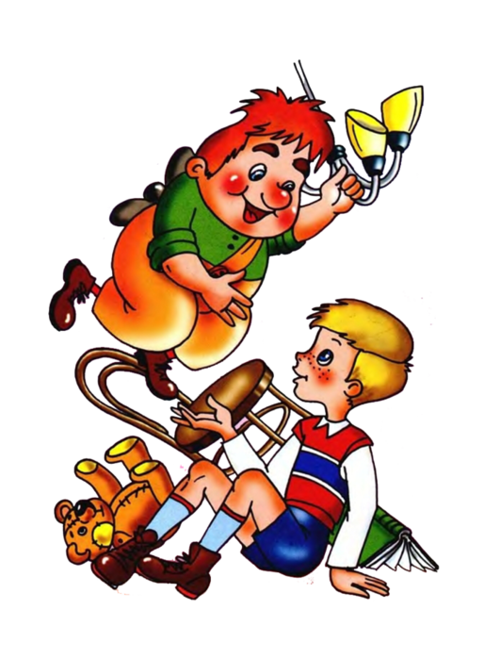
Приходите в теремок,
Он не низок - не высок.
Живут в нем добрые ребята,
Озорные дошколята

